Slide 1
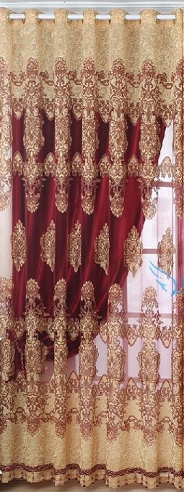
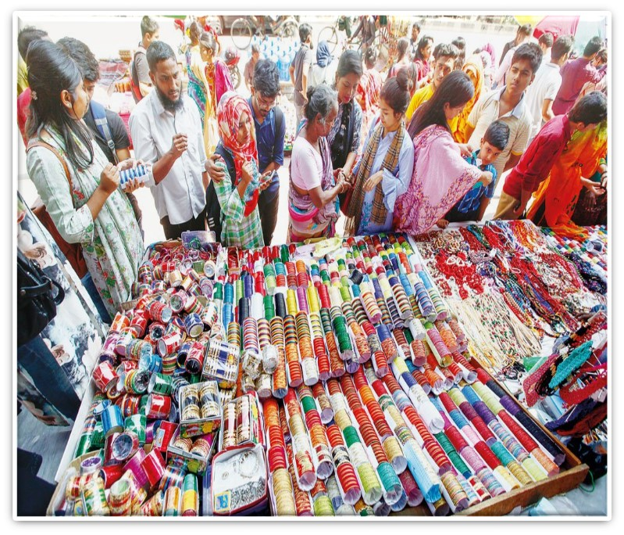
স্বাগতম
মেলা

Slide 2
পরিচিতি
পরিচিতি
শ্রেণী :-নবম-দশম বিষয়:-বাংলা ১ম পত্র (গদ্যাংশ) সময়:-৫০ মিনিট
বীণা মিত্র সিনিয়র শিক্ষিকা
নলিনীদাস মাধ্যমিক বালিকা বিদ্যালয়,ভোলা

Slide 3
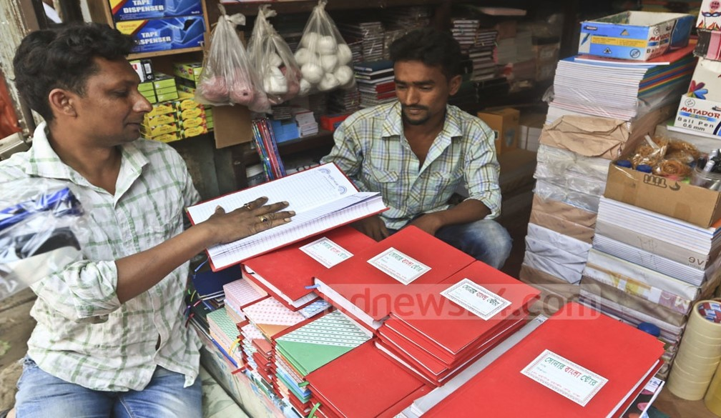
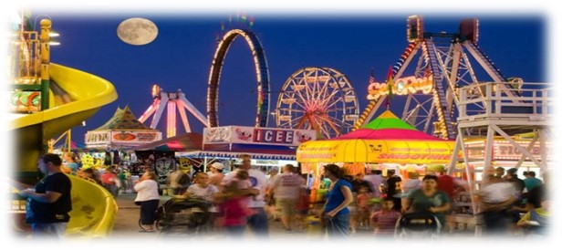
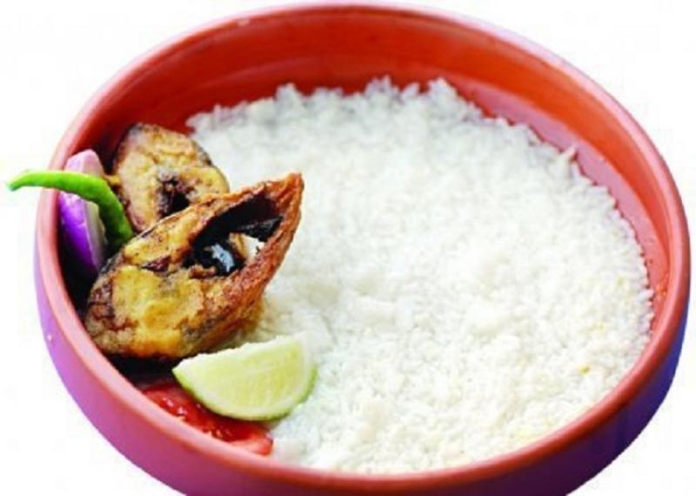
ছবি দেখ:
আমরা কখন হিসাবের জন্য নতুন হাল খাতা খুলি এবং আনন্দ করে পানতা ভাত খাই ,মেলায় যাই।

Slide 4
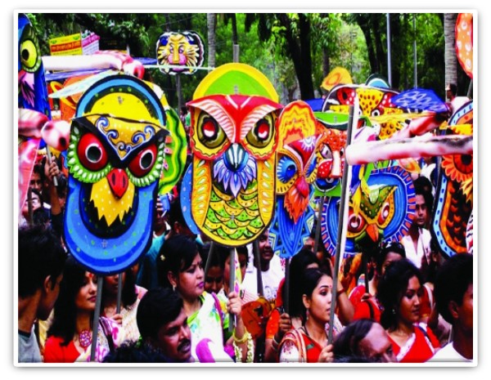
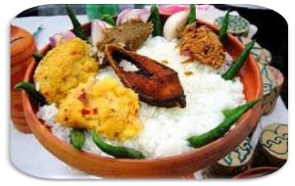
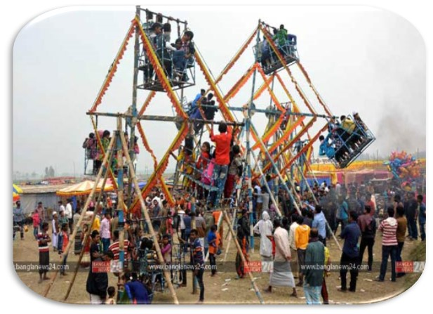
আজকের পাঠ :- পহেলা বৈশখ
কবির চৌধুরী
শোভা যাত্রা
পানতা ভাত
নাগর দোলা

Slide 5
শিখন ফল:
১/ কবি পরিচিতি ব্যাখ্যা করতে পারবে।
২/ নতুন শব্দের অর্থ শিখে বাক্য তৈরি করতে পারবে।
৩/পহেলা বৈশাখ কাকে বলে ব্যাখ্যা করতে পারবে।
৪/ বাঙালির শ্রেষ্ঠ উৎসব নববর্ষ ,সব জাতি পালন করে তা বর্ণনা করতে পারবে।
৫/ পহেলা বৈশাখে কিকি অনুষ্ঠান হয় ব্যখ্যা দিতে পারবে।

Slide 6
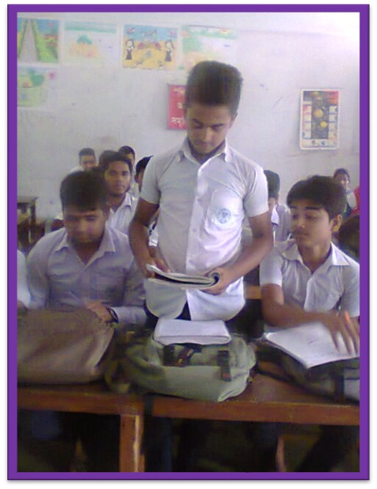
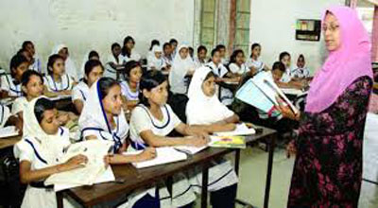
আদর্শ পাঠ:
সরব পাঠ:

Slide 7
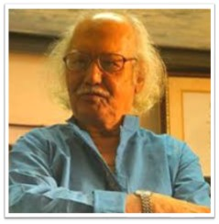
লেখক পরিচিতি
ছয় সঙ্গী ,প্রাচীন ইংরেজীকাব্য সাহিত্য ,আধুনিক মার্কিন সাহিত্য, সাহিত্য কোষ,বঙ্গবন্ধু শেখ মুজিব , মুক্তিযুদ্ধ চর্চা,ছবি কথা সুর।
১/ কত সালে কবি জন্ম গ্রহন করেন ?
১৯২৩সালের ৯ই ফেব্রুয়ারী ব্রক্ষ্মনবাড়ীয়ায় জন্ম গ্রহন করেন।
৩/তাঁর উল্লেখযোগ্য কয়েকটি রচনার নাম লেখ ?
অধ্যাপনা,তিনি জাতীয় অধ্যাপক উপাধিতে ভূষিত হন। তিনি শিক্ষাবিদ প্রবন্ধিক ও অনুবাদক হিসেবে খ্যাতি অর্জন করেন ।
২০১১সালের ১৩ই ডিসেম্বর পরলোকগমন করেন।
২/ কবির পেশা কি ছিল ?
৪/ কবি কত সালে পরলোকগমন করেন ?
কবির চৌধুরী

Slide 8
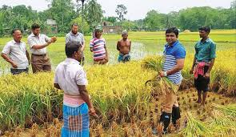
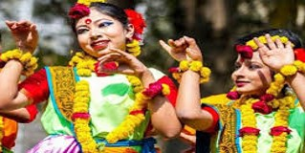
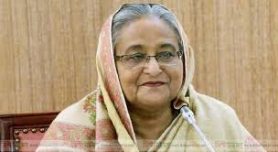
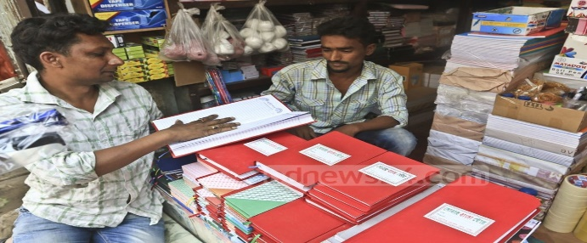
শব্দার্থ:
প্রাণ শূণ্যতা,এখানে ফসল উৎপাদনের অনুপযোগী সময়
নির্জীবতা
সোৎসাহ
উৎসাহের সঙ্গে,আগ্রহ সহকারে
গৌরব মন্ডিত
মহিমাময়,মর্যাদা পূর্ণ
নওরোজ
নতুন দিন

Slide 9
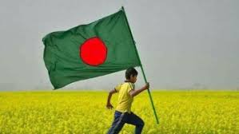
নিজের দেশের প্রতি প্রেম বোঝানো হয়েছে
স্বদেশিকতা
স্বজাতীচেতনা সংক্রান্ত
জাতীয়তা
নতুন বছরের-হিসাব নিকাশের জন্য নতুন খাতা খোলার উৎসব
হালখাতা
বুর্জোয়া বিলাস
মধ্যবিত্ত মানুষের শখ

Slide 10
একক কাজ:
নির্জিবতা
গৌরব মন্ডিত
সোৎসাহ
বুর্জোয়া
নতুন শব্দের অর্থ- নির্জিবতা,গৌরব মন্ডিত,সোৎসাহ,বুর্জোয়া বিলাস ২টি করে বাক্য লিখ ?

Slide 11
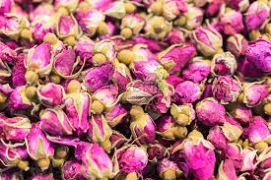
পুরানোকে বাদ দিয়ে নতুনকে বরণ করা। (এখানে বর্ষবরণকে বুঝানো হয়েছে )
নবজন্ম বা পুনর্জন্ম ,পুরানো জীর্ণ এক অস্তিত্বকে বিদায় দিয়ে সতেজ সজীব নবীন এক জীবনের মধ্যে প্রবেশ করার আনন্দনুভূতিকে পহেলা বৈশাখ বলে।

Slide 12
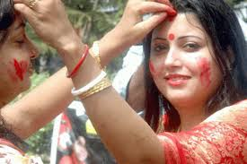
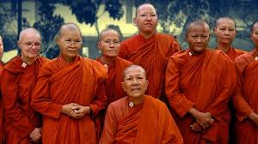
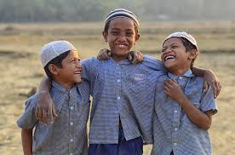
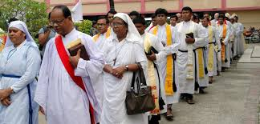
ছবি দেখ:
বাংলার সব মানুষ ,সে হিন্দু, মুসলমান,বৌদ্ধ ,খ্রিষ্টান বাংলা নববের্ষের উৎসবে যোগ দেয়।

Slide 13
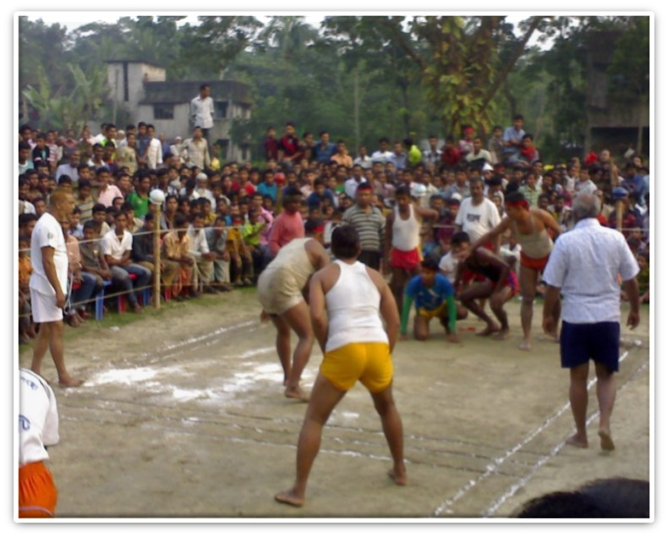
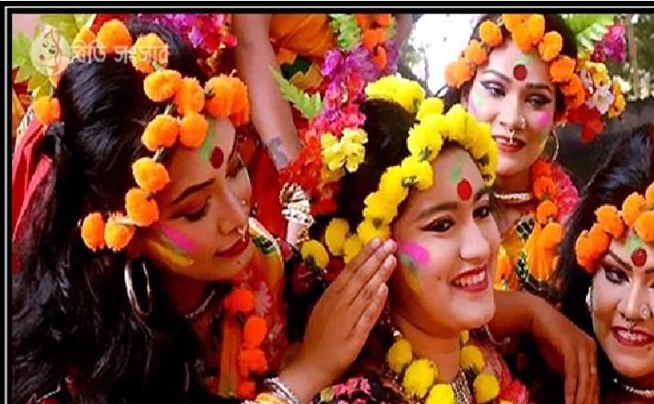
লক্ষ্য কর:
শুভেচ্ছা
পরস্পরের বাড়িতে যাওয়া-আসা, শুভেচ্ছা,উপহার দেয়া, বিনিময় ,খাওয়া-দাওয়া,নানা রকম খেলাধুলা আনন্দ উৎসব,মেলা ও প্রদর্শনী মিলে সারা বছর এই দিনটি গৌরবমন্ডিত হয়ে ওঠে।

Slide 14
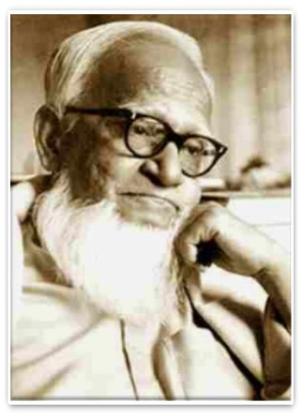
আবুল ফজল
ঐতিহাসিক আবুল ফজল তাঁর ‘আইন-ই- আকবরী’গ্রহন্থে বাংলা নববর্ষকে এদেমের জনগনের নওরোজ বলে উল্লেখ করেছেন।

Slide 15
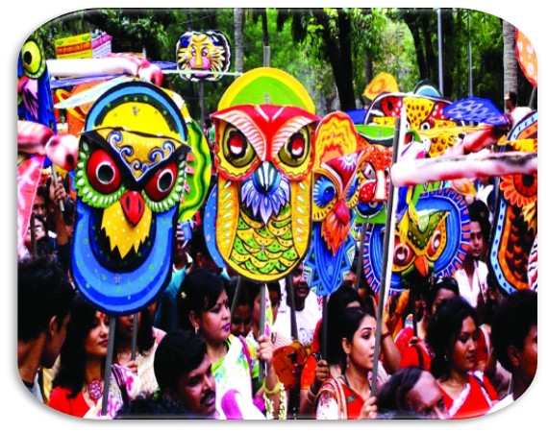
জোড়ায় কাজ:
বাংলার মানুষ ‘নববর্ষ’কিভাবে পালন করে ব্যাখ্যা দাও ?

Slide 16
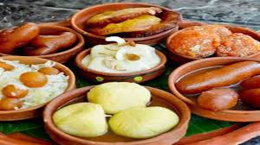
ছবি দেখ:
ব্যবসায়ী মহলে ,হিসাবের জন্য হালখাতা খোলে এবং মিষ্টি বিতরন করে।

Slide 17
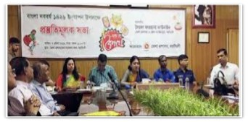
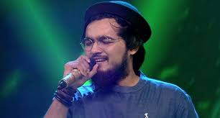
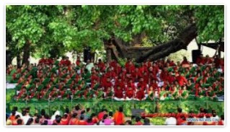
লক্ষ্যকর:
বিভিন্ন অনুষ্ঠান হয় যেমন:-নাচ, গান, কবিতা আবৃত্তি,ক্রিড়া প্রতেোগিতা,আলোচনা সভা,বক্তৃতা ভাষণ ইত্যাদি

Slide 18
( সংক্ষিপ্ত আলোচনা )
বাংলা একাডেমি থেকে প্রকাশিত (২০০৮) ‘বাংলাদেশের উৎসব : নববর্ষ’ নামক গ্রন্থ থেকে রচনাটি সংকলিত হয়েছে। গ্রন্থটি সম্পাদনা করেছেন মোবারক হোসেন । বাংলা নববর্ষ বাঙালির সর্বশ্রেষ্ঠ সাংস্কৃতিক উৎসব। এ উৎসব শুধু হিন্দ,মুসলমান, বৌদ্ধ,খ্রিষ্টানের নয় সমগ্রহ বাঙলির । ধনী ,গরীব,মধ্যবিত্ত সবাই এ উৎসব পালন করে। সকল ব্যবসায়িরা হিসাবের জন্য হালখাতা খোলে মিষ্টি বিতরণ করে – এ অভিমত ব্যক্ত করে লেখক প্রবন্ধটিতে পয়লা বৈশাখের জয়গান গেয়েছেন।

Slide 19
দলীয় কাজ:
পহেলা বৈশাখে কি কি অনুষ্ঠান করা হয় – বর্ণনা কর ?

Slide 20
মূল্যায়ন
১/ পহেলা বৈশাখ গ্রন্থটি কে রচনা করেন ?
(ক) রবীন্দ্রনাথ ঠাকুর (খ) কবির চৌধুরী (গ) মেবারক হোসেন (ঘ) জসীম উদ্দিন
২/ঐতিহাসিক আবুল ফজল নববর্ষকে কি বলে উল্লেখ করেছেন ?
(ক) নওরোজ (খ) জাতীয় উৎসব (গ) অনান্য উৎসব (ঘ) বর্ষবরণ উৎসব
৩/ পহেলা বৈশাখ উৎজ্জাপন করে-
(ক) হিন্দু (খ) মুসলমান (গ) খ্রিষ্টান (ঘ) সবাই

Slide 21
বাড়ির কাজ:-
পহেলা বৈশাখ/নববর্ষ সম্বন্ধে একটি রচনা লিখে আনবে ?

Slide 22
ধন্যবাদ

